Slide 2
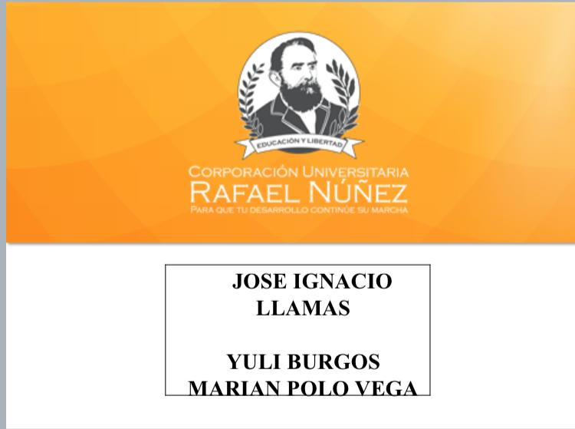
JOSÉ IGNACIO LLAMAS
YULI BURGOS
MARIAN POLO VEGA
MARIA ALEJANDRA CANTILLO

Slide 7
REPORTE DEL CASO
ANAMNESIS
NOMBRE: DANNA HERRERA BEUFFORF
EDAD: 7 AÑOS
GENERO: FEMENINO
DISTRITOS: CARTAGENA
CONDUCTA: LEVEMENTE NEGATIVO
LA MADRE REFIERE QUE: ´´QUIERO QUE LOS DIENTES DE MI HIJA ESTEN SANOS Y BONITOS´´

Slide 8
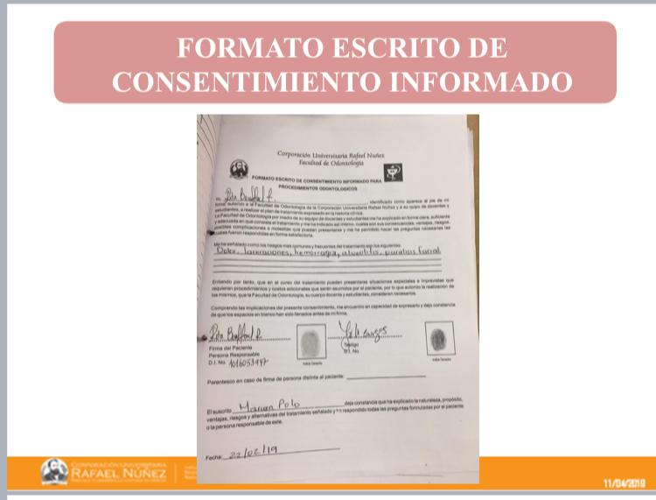

Slide 23
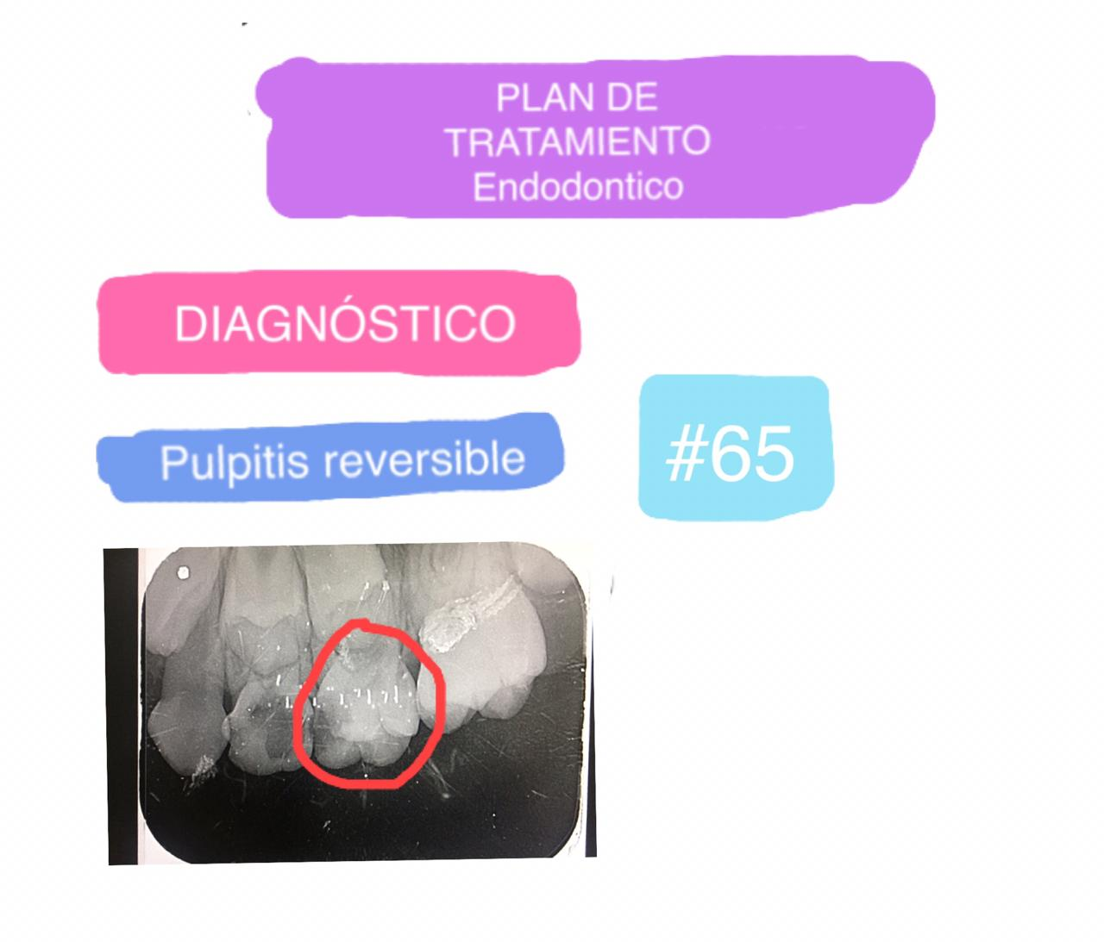
PLAN DE TRATAMIENTO
ENDODONTICO
DIAGNOSTICO
PULPITIS REVERSIBLE
#65

Slide 24
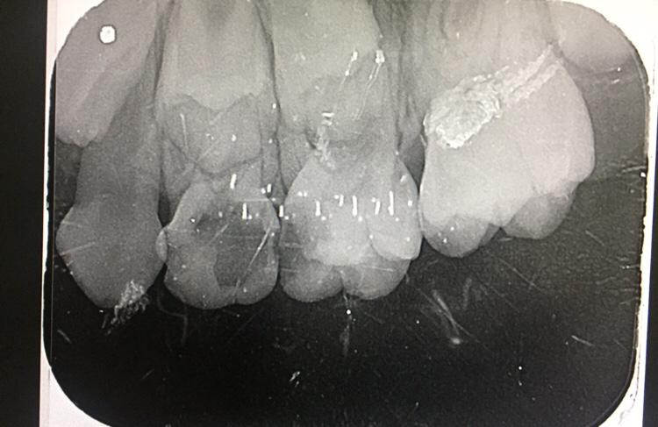

Slide 25
PLAN DE TRATAMIENTO
RX PREVIA
ANESTESIA

Slide 26
PULPOTOMIA
MATERIALES
INSTRUMENTOS

Slide 27
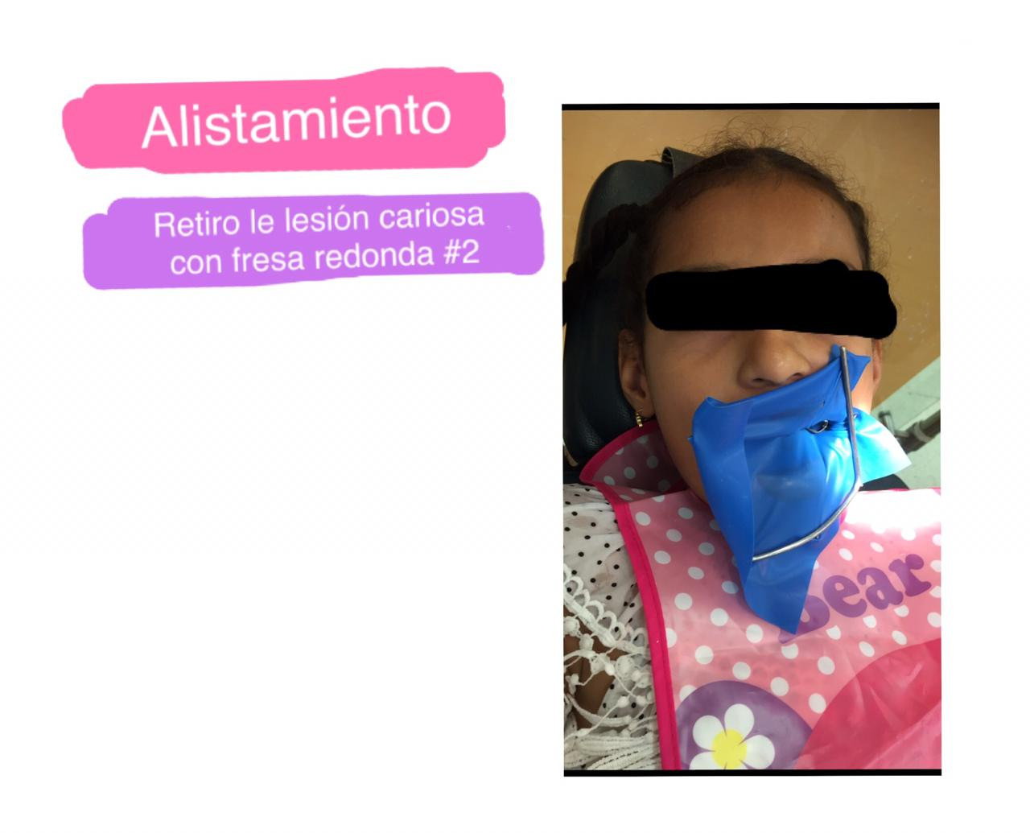
AISLAMIENTO
RETIRO DE LESION CARIOSA CON FRESA REDONDA #2

Slide 28
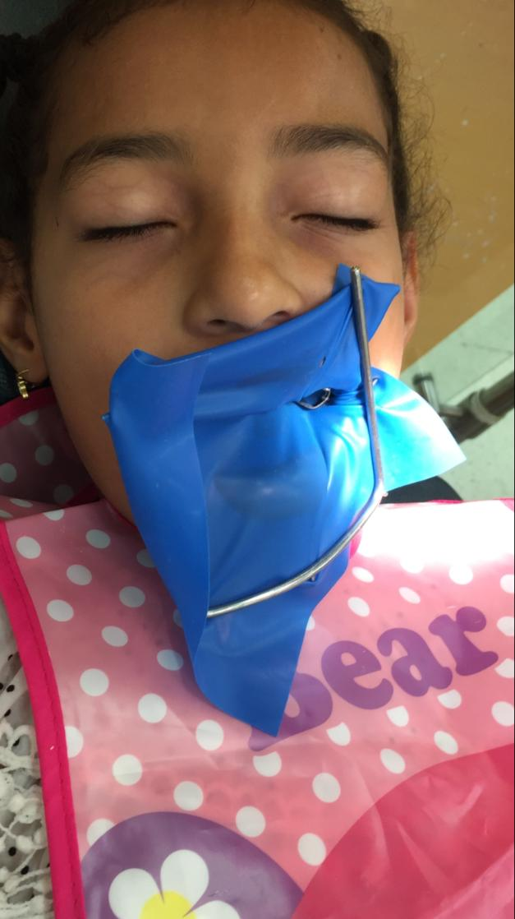

Slide 29
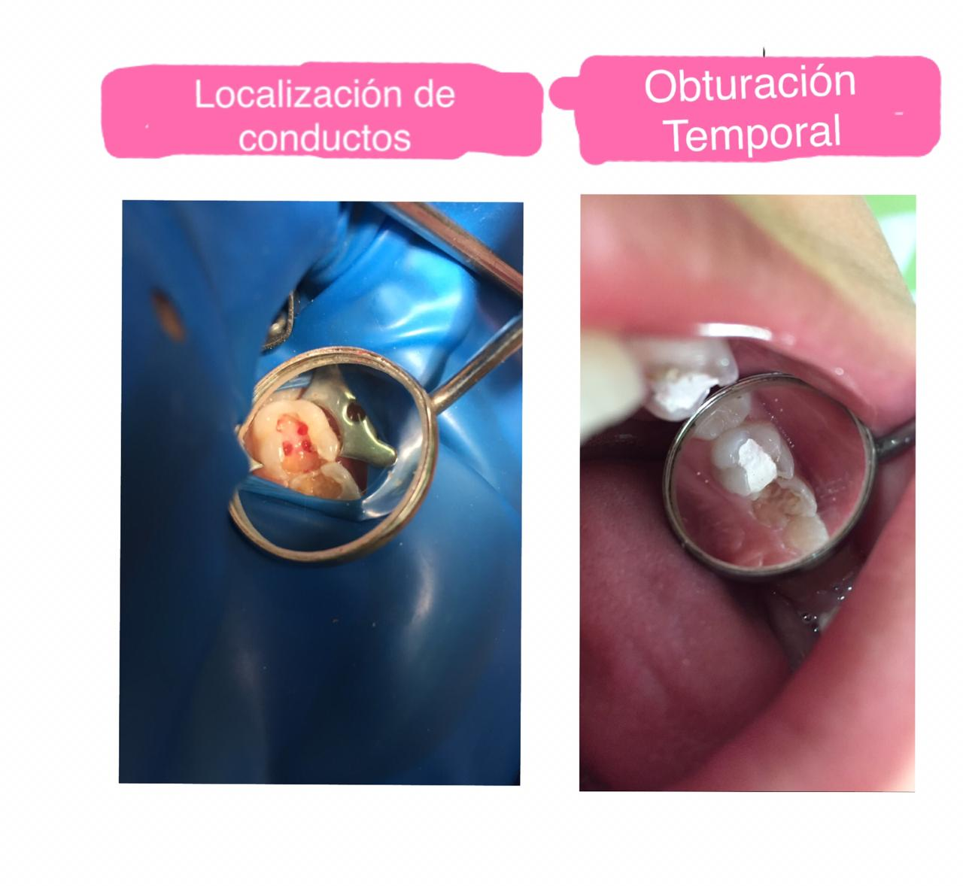
LOCALIZACION DE CONDUCTOS
OBTURACION

Slide 30
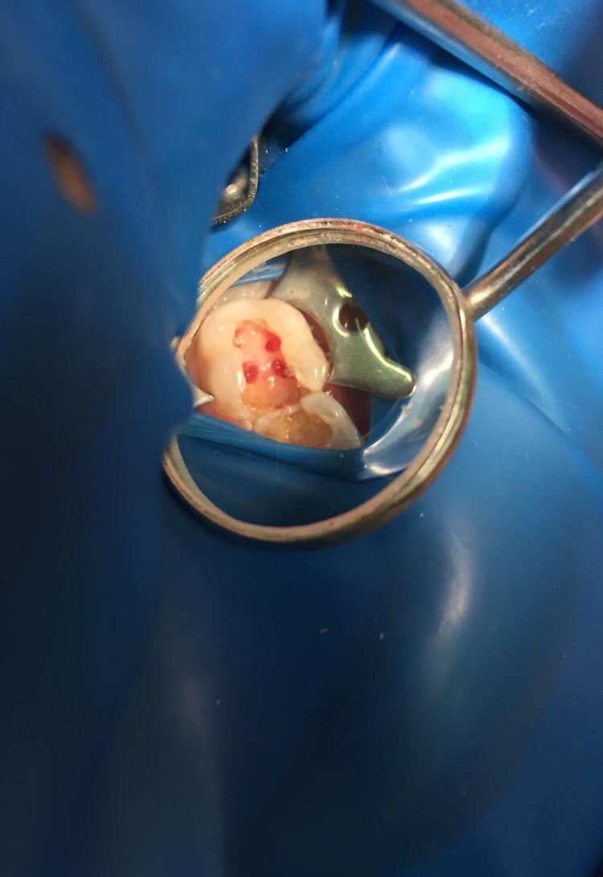

Slide 31
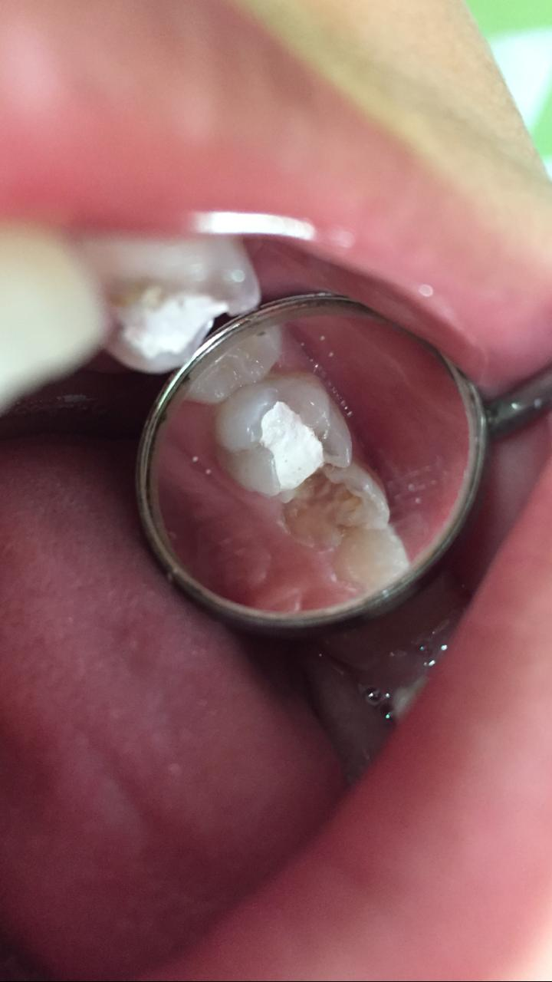

Slide 32
RX

Slide 33
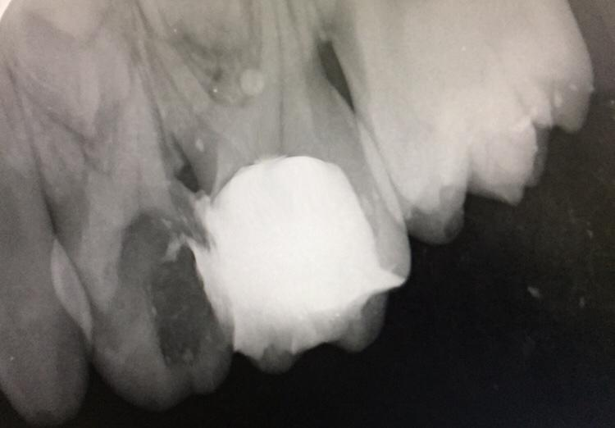

Slide 34
PULPECTOMIA
DIAGNOSTICO
PULPITIS IRREVERSIBLE ASINTOMATICA
#53

Slide 35
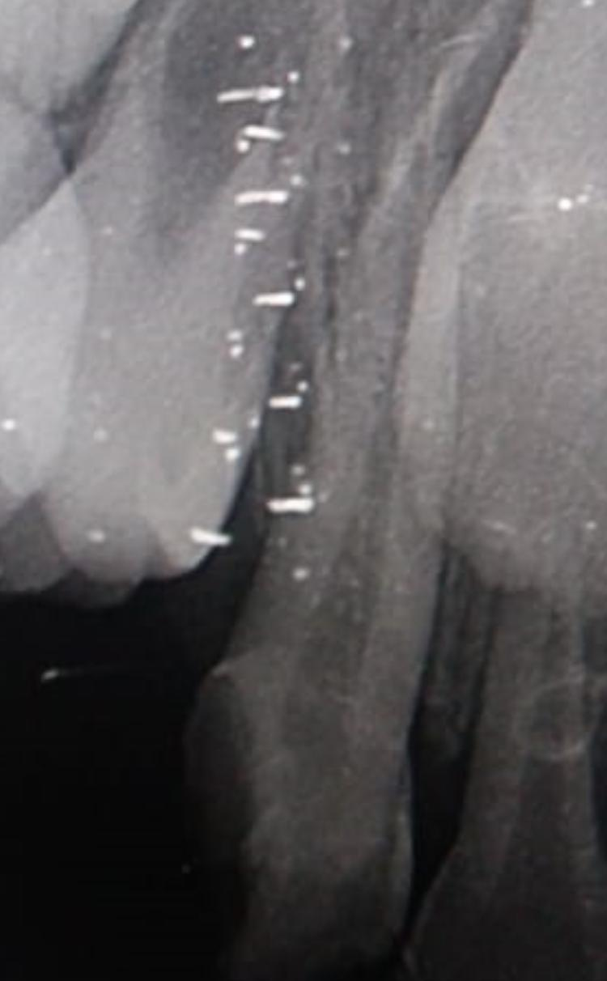

Slide 36
MATERIALES
INSTRUMENTOS

Slide 37
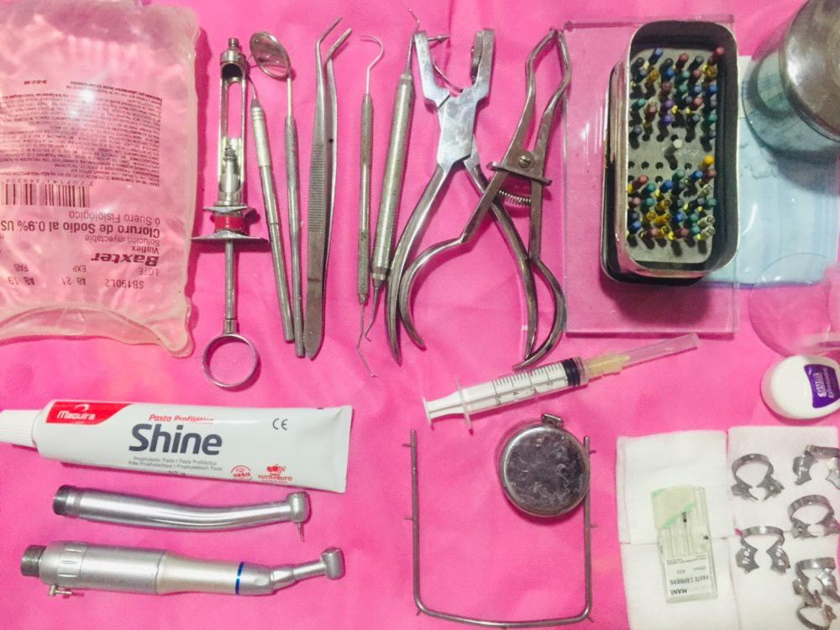

Slide 38
RX PREVIA
AISLAMIENTOS
RETIRO DE LESION CON FRESA REDONDA
EXPONER CAMARA

Slide 39
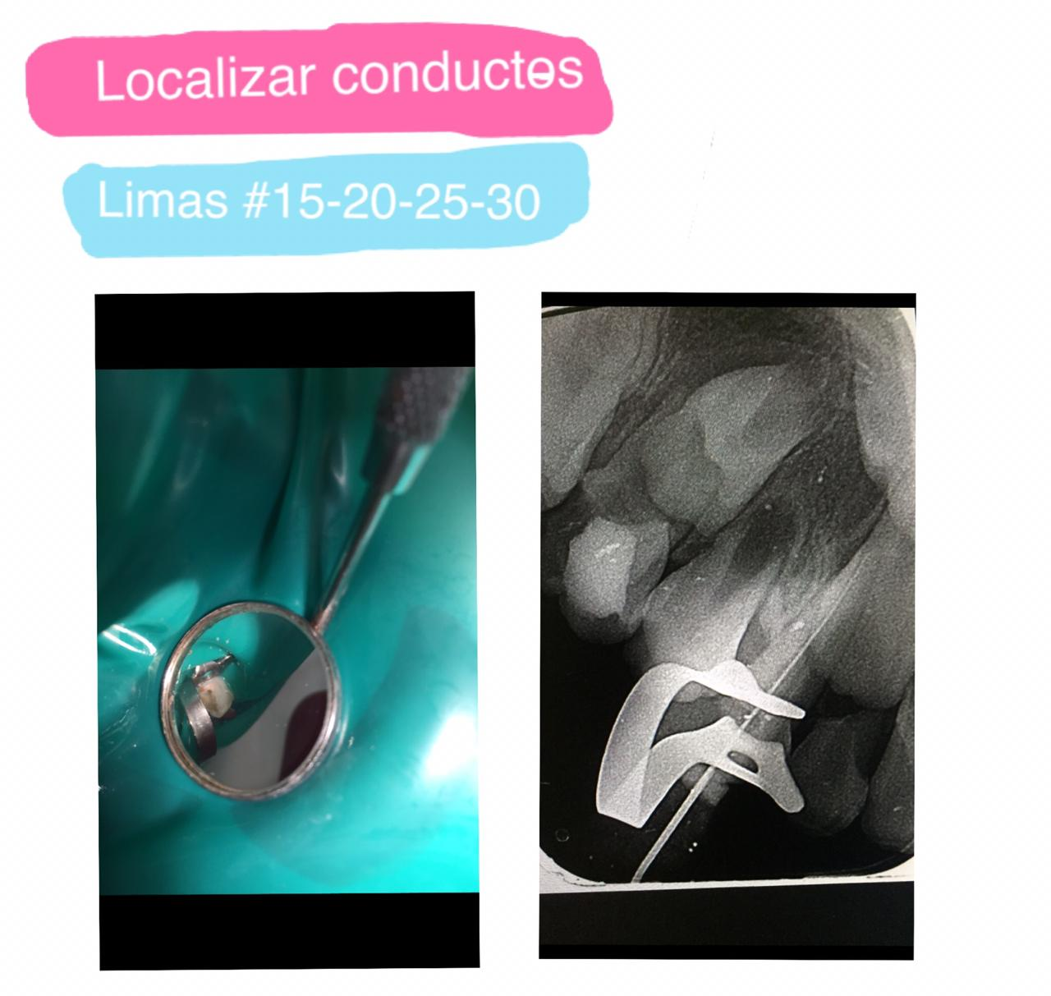
LOCALIZAR CONDUCTOS
LIMAS # 15-20-25-30

Slide 40
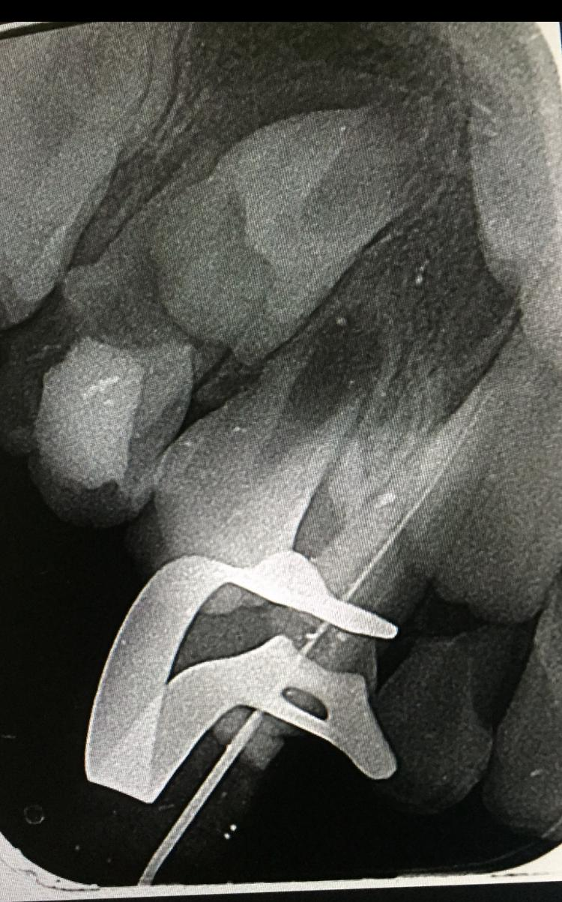

Slide 41
